Slide 1

第06讲 投资优化策略
罗志坤

Slide 2
本章继续讨论规划模型：二次规划，多目标规划，并结合投资优化策略案例来展开。
投资的基本目的：获得投资收益，实现财富的保值、增值。
投资的选择有：实物（房地产、艺术品、黄金等），非实物（金融：银行储蓄、股票、基金、债券等）。
那么该如何选择投资呢？无风险资产（储蓄、国债等），收益率确定，当然选最高的就好；有风险资产（房地产、股票等），收益与风险并存，如何选择？
投资要解决的矛盾：收益最大，风险最小，即需要平衡投资的收益与风险。

Slide 3
马可维茨建议，风险可以用收益的方差（或标准差）来衡量，表示成目标函数是二次函数，就是二次规划问题；收益是一个目标，风险是一个目标，投资金额是有限的，用数学模型表示就是两目标优化问题。
本章用到的编程技术是，用 MATLAB 求解二次规划，与多目标规划。

Slide 4
目录
一
二次规划
二
多目标规划
三
马科维茨均值-方差模型

Slide 5
一. 二次规划
若某非线性规划的目标函数为决策变量的二次函数，约束条件又全是线性的，则称为二次规划。
二次规划用 Lingo 求解同样很简单，但本章的投资优化策略案例涉及较多操作数据、计算数据，这在 Lingo 中不太方便，故选用 MATLAB 来实现。
MATLAB 中 二次规划的数学模型的标准形式为：

Slide 6
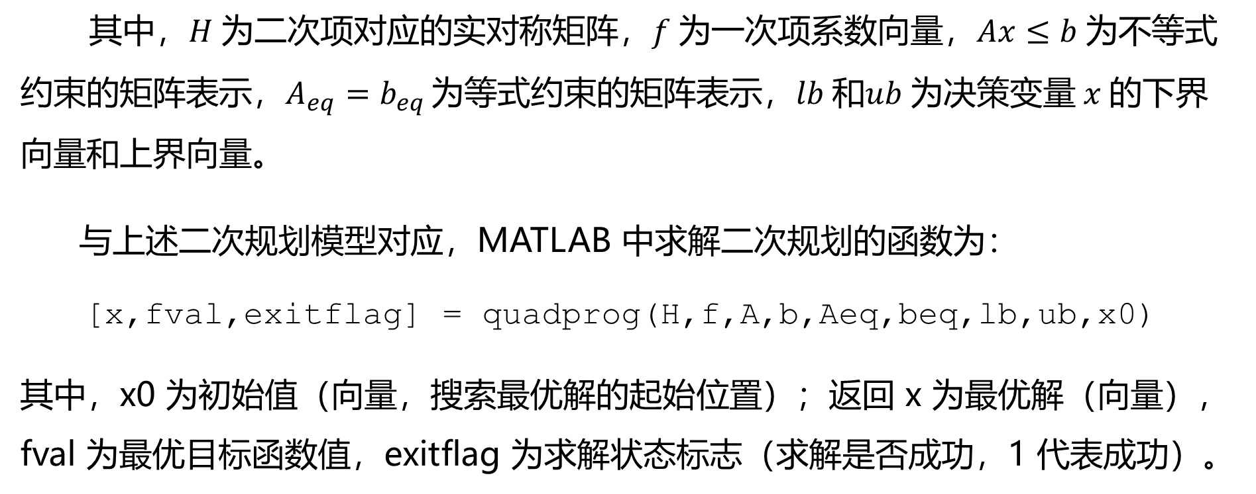
其中，$H$为二次项对应的实对称矩阵，$f$为一次项系数向量，$Ax≤b$为不等式约束的矩阵表示，$A_{eq}=b_{eq }$为等式约束的矩阵表示，$lb$和$ub$为决策变量$x$的下界向量和上界向量。
与上述二次规划模型对应，MATLAB 中求解二次规划的函数为：
[x,fval,exitflag] = quadprog(H,f,A,b,Aeq,beq,lb,ub,x0)
其中，x0 为初始值（向量，搜索最优解的起始位置）；返回 x 为最优解（向量），fval 为最优目标函数值，exitflag 为求解状态标志（求解是否成功，1 代表成功）。

Slide 7
例 6.1 用 MATLAB 求解如下二次规划：
这里的关键是将规划模型用矩阵语言表示为标准形式。

Slide 8
目标函数中的二次项：
故
目标函数中的一次项：
故

Slide 9
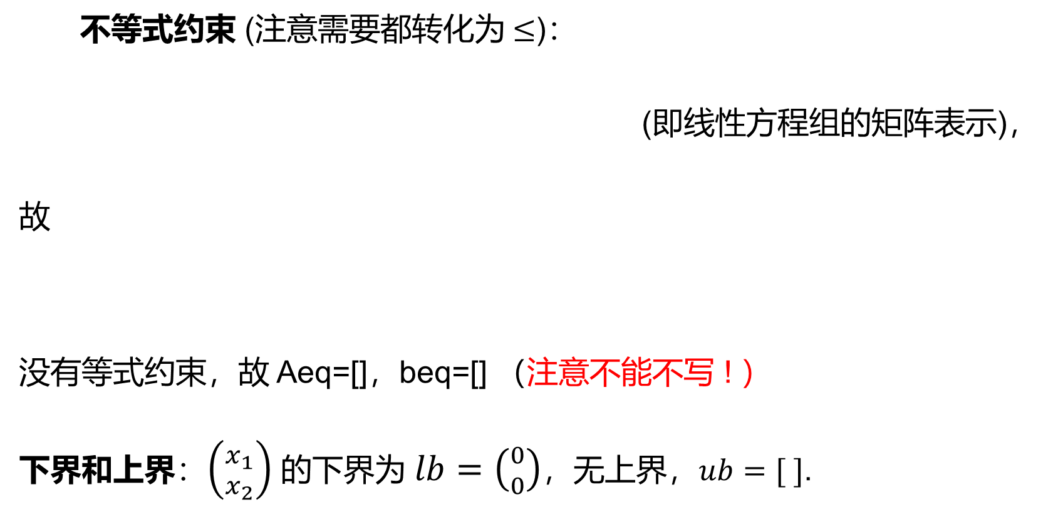
不等式约束 (注意需要都转化为$≤$)：
(即线性方程组的矩阵表示)，
故
没有等式约束，故 Aeq=[]，beq=[] （注意不能不写 ! ）
下界和上界：$\left({x_{1} \atop x_{2}}\right)$的下界为$lb=\left({0 \atop 0}\right)$，无上界，$ub=[ ]$.

Slide 10
MATLAB 代码：
H=[4, -4; -4, 8];
f=[-6; -3];
a=[1, 1; 4, 1];
b=[3; 9];
lb = zeros(2,1);
x0 = rand(2,1);
[x, val, flag] = quadprog(H, f, a, b, [], [], lb, [], x0)

Slide 11
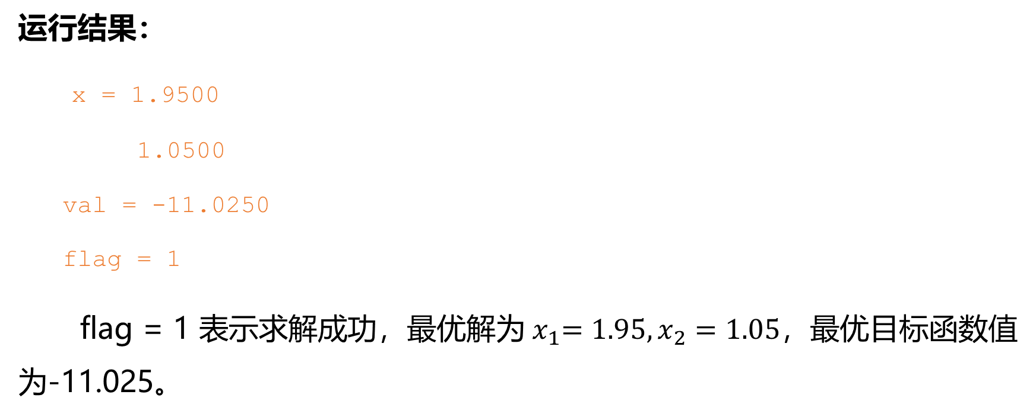
运行结果：
x = 1.9500
1.0500
val = -11.0250
flag = 1
flag = 1 表示求解成功，最优解为${ x}_{1}=1.95, x_{2}=1.05$，最优目标函数值为-11.025。

Slide 12
若用 Lingo 求解前面的二次规划示例更简单，代码如下：
min = 2 * x1^2 - 4 * x1 * x2 + 4 * x2^2 - 6 * x1 - 3 * x2;
x1 + x2 < 3;
4 * x1 + x2 < 9;
运行结果：
Global optimal solution found.
Objective value: -11.02500
Variable Value Reduced Cost
X1 1.950039 -0.7454422E-08
X2 1.049961 -0.1034892E-07

Slide 13
二. 多目标规划
很多实际问题，都需要在一定约束条件下考虑实现多个目标，这些目标往往是相互竞争的关系，这样的规划模型称为多目标规划。
多个目标函数，表示为向量目标函数：

Slide 14

带有多个约束条件和有界约束的多目标规划的一般形式为：
其中，$F(x)$为向量，其每个分量是竞争关系，故是不存在唯一最优解的，只存在“权衡”最优解。

Slide 15
求解多目标规划的方法，通常有：
化多目标为单目标：将多个目标按其重要程度加权合成为单个目标函数，或者采用理想点法，即先求出每个单目标最优函数值，再将目标函数表示为到这些单目标最优值的欧氏距离，从而转化为单目标；
分层序列法（序贯法）：目标按其重要性给出一个序列，每次都在前一目标最优解集内求下一个目标最优解，直到求出共同的最优解；
帕累托寻优：即找到帕累托解集，帕累托解均满足：一个目标的改进，是以另一个目标的变坏为代价的。

Slide 16
例 6.2（多目标规划算例）用 MATLAB 求解如下多目标线性规划：

Slide 17
1. 多目标加权合成单目标
MATLAB 提供了 fgoalattain() 函数求解多目标优化问题的标准形式为：

Slide 18
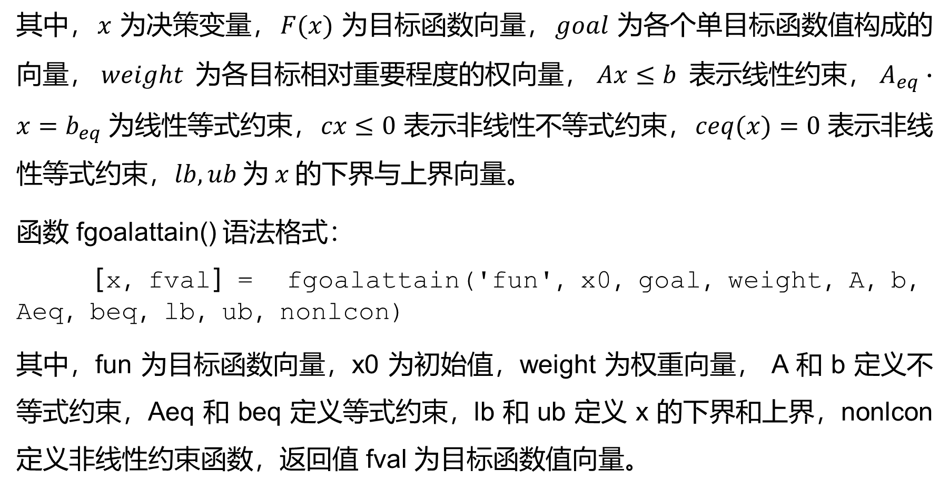
其中，$x$为决策变量，$F(x)$为目标函数向量，$goal$为各个单目标函数值构成的向量，$weight$为各目标相对重要程度的权向量，$Ax≤b$表示线性约束，$A_{eq}∙x=b_{eq }$为线性等式约束，$cx≤0$表示非线性不等式约束，$ceq(x)=0$表示非线性等式约束，$lb, ub$为$x$的下界与上界向量。
函数 fgoalattain() 语法格式：
［x，fval］= fgoalattain('fun'，x0，goal，weight，A，b，Aeq，beq，lb，ub，nonlcon)
其中，fun 为目标函数向量，x0 为初始值，weight 为权重向量， A 和 b 定义不等式约束，Aeq 和 beq 定义等式约束，lb 和 ub 定义 x 的下界和上界，nonlcon 定义非线性约束函数，返回值 fval 为目标函数值向量。

Slide 19
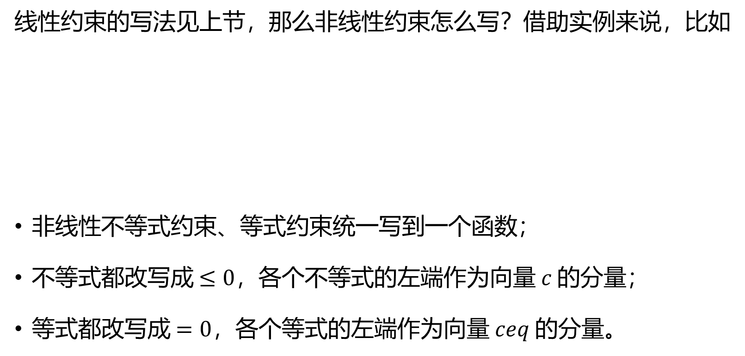
线性约束的写法见上节，那么非线性约束怎么写？借助实例来说，比如
非线性不等式约束、等式约束统一写到一个函数；
不等式都改写成$≤0$，各个不等式的左端作为向量$c$的分量；
等式都改写成$=0$，各个等式的左端作为向量$ceq$的分量。

Slide 20
Matlab 代码：
function [c,ceq] = nonlincons(x)
c(1) = (x(1)^2)/9 + (x(2)^2)/4 - 1;
c(2) = x(1)^2 - x(2) - 1;
ceq = x(1) * x(2) - 2;
回到例6.2的求解：
A = [-1 -1 0 0
0 0 -1 -1
3 0 2 0
0 3 0 2];
b = [-30 -30 120 48]';
c1 = [-100 -90 -80 -70];
c2 = [0 3 0 2];

Slide 21
% 求第一个目标函数值
[x1, g1] = linprog(c1,A,b,[],[],zeros(4,1));
% 求第二个目标函数值
[x2, g2] = linprog(c2,A,b,[],[],zeros(4,1));
g3 = [g1; g2] % 目标goal的值
fun = @(x) [-100*x(1) - 90*x(2) - 80*x(3)-70*x(4);
3*x(2)+2*x(4)];
weight = [1,1]; % 设置两个目标重要性的权重: 同样重要
[x, fval] = fgoalattain(fun,rand(4,1),g3,weight,A,b,[],[],zeros(4,1))

Slide 22
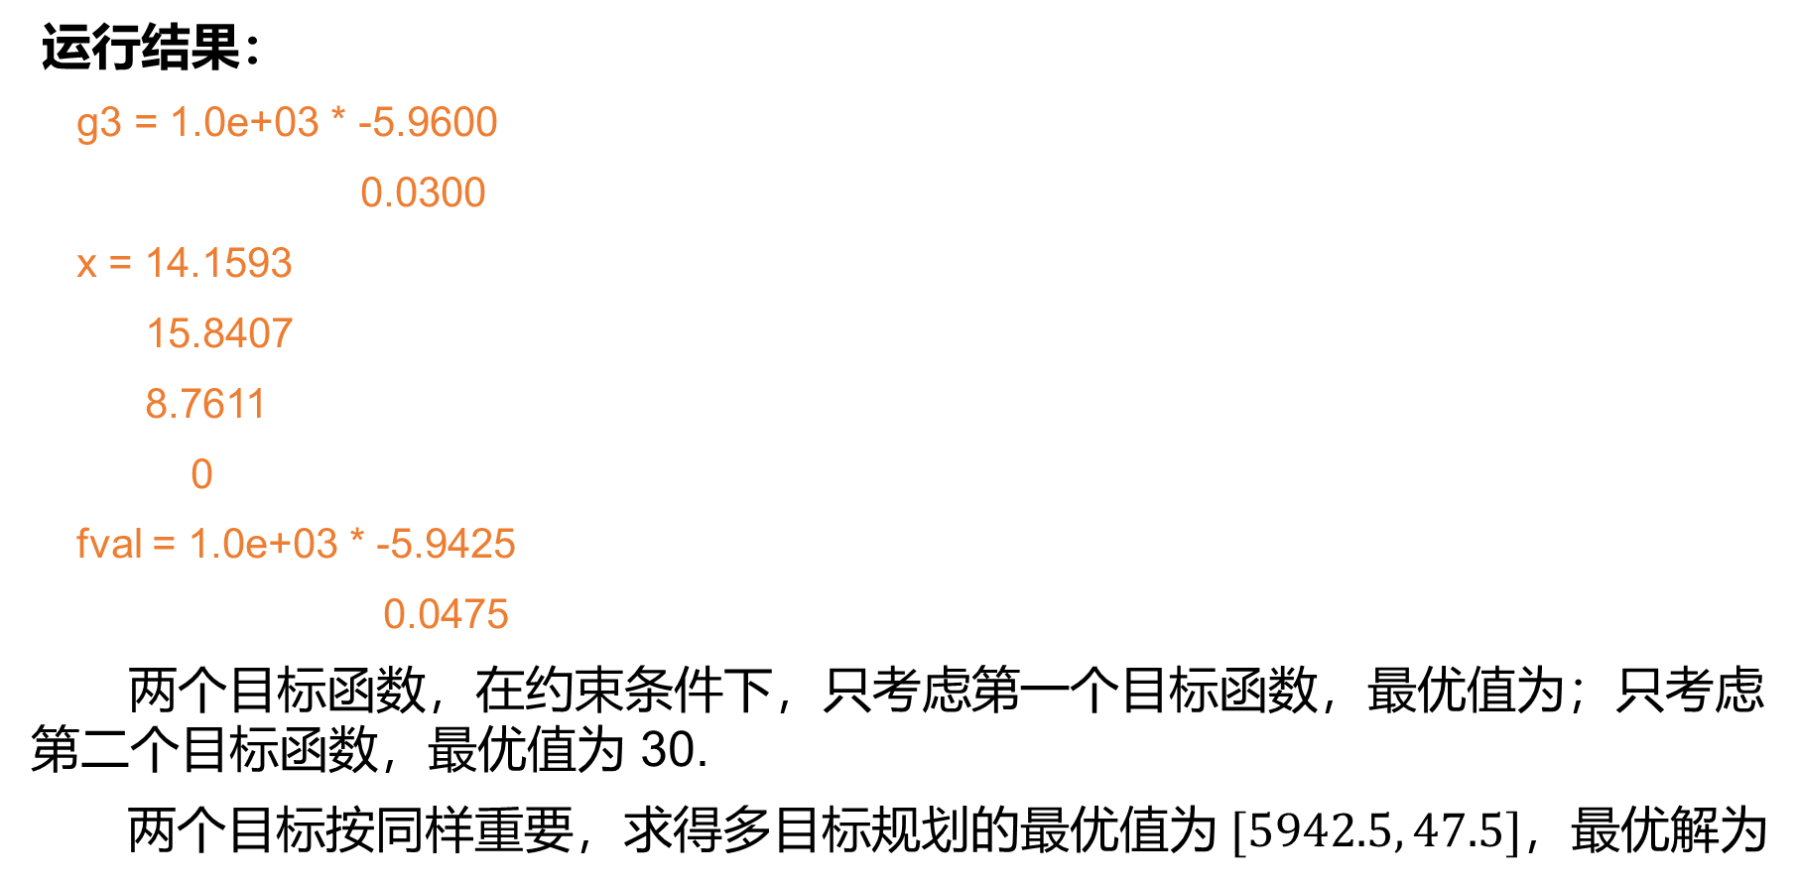
运行结果：
g3 = 1.0e+03 * -5.9600
0.0300
x = 14.1593
15.8407
8.7611
0
fval = 1.0e+03 * -5.9425
0.0475
两个目标函数，在约束条件下，只考虑第一个目标函数，最优值为；只考虑第二个目标函数，最优值为 30.
两个目标按同样重要，求得多目标规划的最优值为$[5942.5, 47.5]$，最优解为

Slide 23
2. 理想点法求解
理想点法，先求出每个单目标最优函数值，前面已经求出：5960 和 30，再将目标函数表示为到这些单目标最优值的欧氏距离，从而转化为最小化单目标问题：
这是非线性规划，可用 fmincon() 函数求解。

Slide 24
MATLAB代码
obj = @(x) norm([100*x(1)+90*x(2)+80*x(3)+70*x(4)-5960, 3*x(2)+2*x(4)-30]);
[x,fval] = fmincon(obj,rand(4,1),A,b,[],[],zeros(4,1))
z1 = [100 90 80 70] * x % 目标 1 最优值
z2 = [0 3 0 2] * x % 目标 2 最优值

Slide 25
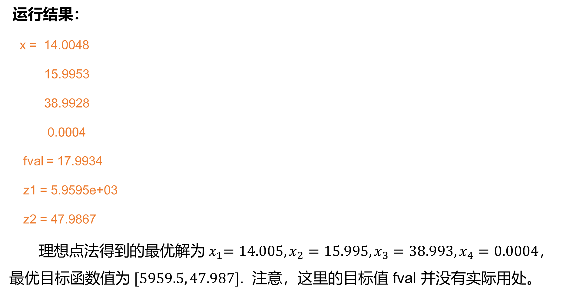
运行结果：
x = 14.0048
15.9953
38.9928
0.0004
fval = 17.9934
z1 = 5.9595e+03
z2 = 47.9867
理想点法得到的最优解为${ x}_{1}=14.005, x_{2}=15.995, x_{3}=38.993, x_{4}=0.0004$，最优目标函数值为$[5959.5, 47.987]$. 注意，这里的目标值 fval 并没有实际用处。

Slide 26
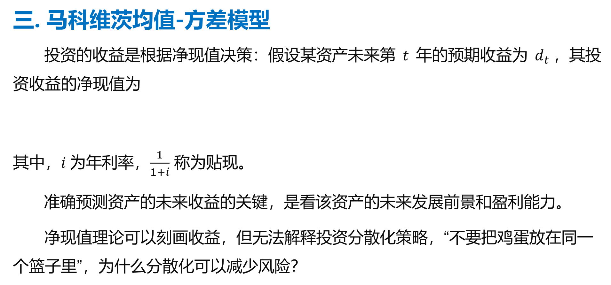
三. 马科维茨均值-方差模型
投资的收益是根据净现值决策：假设某资产未来第$t$年的预期收益为${ d}_{t}$，其投资收益的净现值为
其中，$i$为年利率，$\frac{1}{1+i}$ 称为贴现。
准确预测资产的未来收益的关键，是看该资产的未来发展前景和盈利能力。
净现值理论可以刻画收益，但无法解释投资分散化策略，“不要把鸡蛋放在同一个篮子里”，为什么分散化可以减少风险？

Slide 27
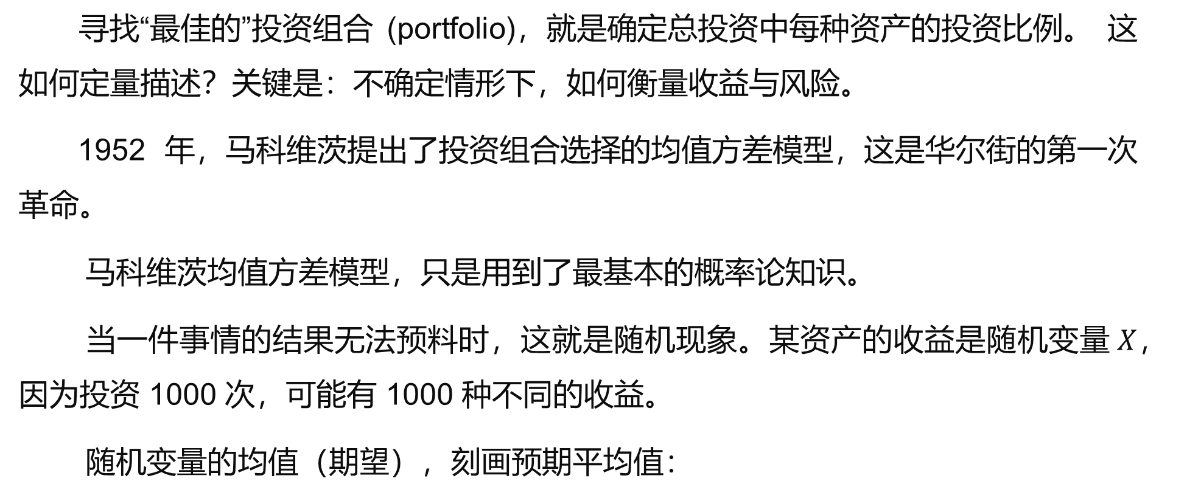
寻找“最佳的”投资组合 (portfolio)，就是确定总投资中每种资产的投资比例。 这如何定量描述？关键是：不确定情形下，如何衡量收益与风险。
1952 年，马科维茨提出了投资组合选择的均值方差模型，这是华尔街的第一次革命。
马科维茨均值方差模型，只是用到了最基本的概率论知识。
当一件事情的结果无法预料时，这就是随机现象。某资产的收益是随机变量$X$，因为投资 1000 次，可能有 1000 种不同的收益。
随机变量的均值（期望），刻画预期平均值：

Slide 28
随机变量的方差，刻画随机变量的波动幅度：
随机变量的协方差、相关系数，刻画两个随机变量的相关程度

Slide 29
假设：每种资产的收益用随机变量描述，则
其分布规律可以根据历史数据或其他方法预测得到;
收益的均值 (期望) 衡量该资产的平均收益状况;
收益的方差 (或标准差) 衡量该资产收益的波动幅度;
两种资产收益的协方差表示它们之间的相关程度。

Slide 30
投资优化策略的关键思想是，投资组合的收益，也是一个随机变量：
用均值（期望）衡量投资组合的预期收益；
用方差（或标准差）衡量投资组合的风险；
用数学语言描述，即建立模型，是双目标规划模型。

Slide 31
1. 基本的投资组合
有三只股票（A, B, C）12年（1943-1954）的价格（已包括分红）每年的增长情况如表下所示，同时给出了标500的股票指数（反映股票市场的大势信息，对具体每只股票的涨跌通常是有显著影响的）。如下表所示。
表中第一个数据 1.300 的含义是股票 A 在 1943 年的年末价值是其年初价值的 1.300 倍，即收益为 30%。
假设在 1955 年时有一笔资金准备投资这三种股票，并期望年收益率至少达到15%，那么应当如何投资？当期望的年收益率变化时，投资组合和相应的风险如何变化？

Slide 32
表 6-1 马科维茨经典股票收益数据
年份 | 股票A | 股票B | 股票C | 股票指数
1943 | 1.3 | 1.225 | 1.149 | 1.258997
1944 | 1.103 | 1.29 | 1.26 | 1.197526
1945 | 1.216 | 1.216 | 1.419 | 1.364361
1946 | 0.954 | 0.728 | 0.922 | 0.919287
1947 | 0.929 | 1.144 | 1.169 | 1.05708
1948 | 1.056 | 1.107 | 0.965 | 1.055012
1949 | 1.038 | 1.321 | 1.133 | 1.187925
1950 | 1.089 | 1.305 | 1.732 | 1.31713
1951 | 1.09 | 1.195 | 1.021 | 1.240164
1952 | 1.083 | 1.39 | 1.131 | 1.183675
1953 | 1.035 | 0.928 | 1.006 | 0.990108
1954 | 1.176 | 1.715 | 1.908 | 1.526236

Slide 33
(1) 问题分析
马科维茨认为，可以用收益的均值表示平均收益，均值越大收益越大；用收益的方差（或标准差）表示收益的风险，方差越大收益越不稳定；用协方差（相关系数）表示股票之间的相关程度，相关系数绝对值越大相关性越强，正数表示正相关（一起赚一起赔），负数表示负相关，赔赚相反。
先根据表中的数据计算三只股票收益的均值、方差、协方差。

Slide 34
MATLAB 代码
dat = xlsread('datas/stock_datas.xlsx');
rs = dat(:,2:4) - 1; % 股票数据
ER = mean(rs) % 期望
COV = cov(rs) % 协方差矩阵
COR= corrcoef(rs) % 相关系数矩阵

Slide 35
运行结果：
ER = 0.0891 0.2137 0.2346
COV = 0.0108 0.0124 0.0131
0.0124 0.0584 0.0554
0.0131 0.0554 0.0942
COR = 1.0000 0.4939 0.4097
0.4939 1.0000 0.7472
0.4097 0.7472 1.0000
这里采用向量化计算，计算出三只股票的收益率分别为：

Slide 36

三只股票的协方差矩阵为：
主对角线上的三个数分别为三只股票的方差：
第$i$行第$j$列的数表示第$i$股票与第$j$股票的相关程度。

Slide 37
协方差矩阵的值的大小没有可比性，做标准化使其具有可比性，则得到相关系数矩阵：
相关系数反映的随机变量两两之间的线性相关性，相关系数大小示意图:

Slide 38
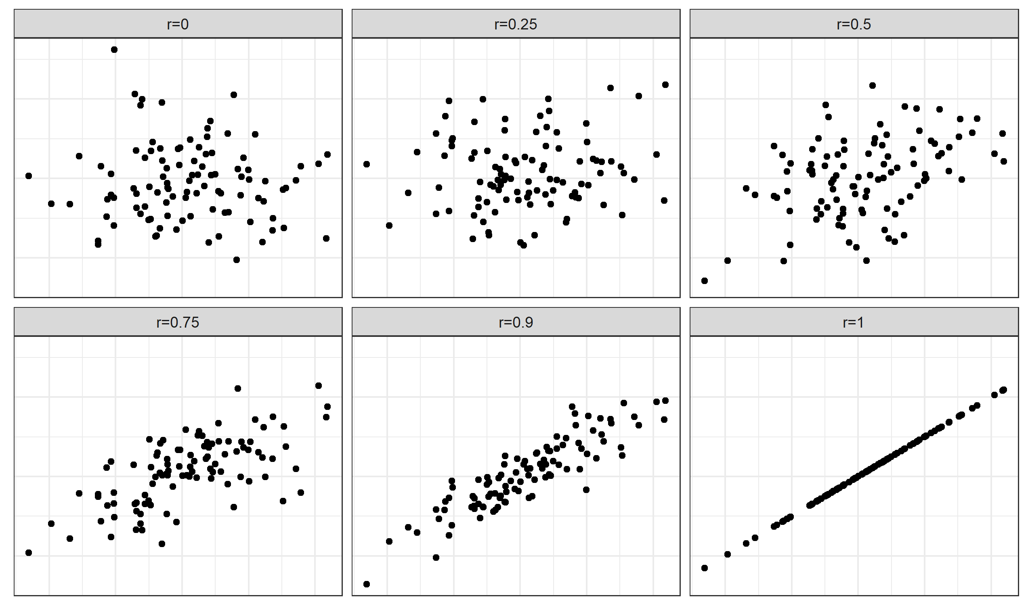
注意，线性相关系数很小，只表示线性关系很弱，不代表二者之间不存在其它函数关系。

Slide 39
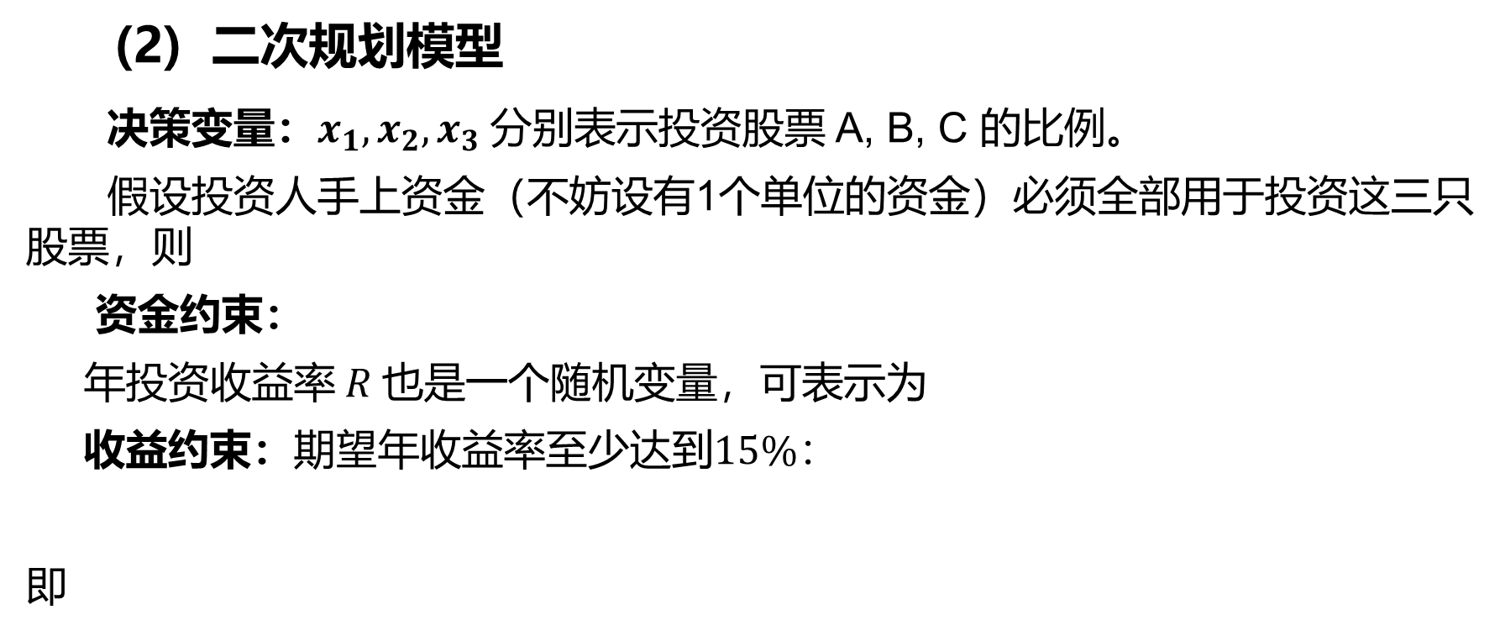
(2) 二次规划模型
决策变量：$x_{1}, x_{2}, x_{3}$分别表示投资股票 A, B, C 的比例。
假设投资人手上资金（不妨设有1个单位的资金）必须全部用于投资这三只股票，则
资金约束：
年投资收益率$R$也是一个随机变量，可表示为
收益约束：期望年收益率至少达到$15\%$：
即

Slide 40
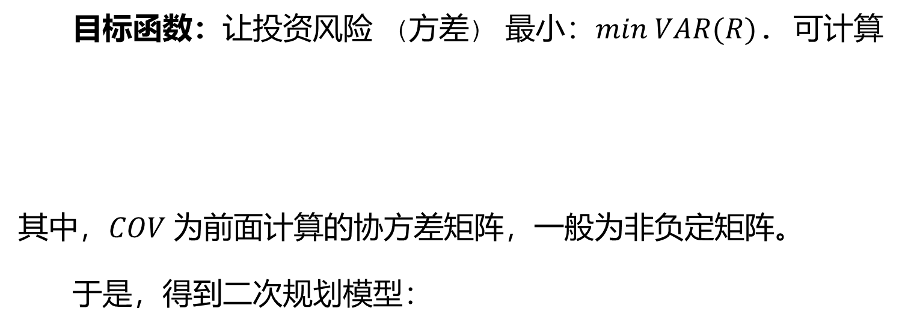
目标函数：让投资风险 (方差) 最小：$min VAR(R)$. 可计算
其中，$COV$为前面计算的协方差矩阵，一般为非负定矩阵。
于是，得到二次规划模型：

Slide 41
(3) 模型求解
根据 MATLAB 求解二次规划的语法，准备好各个输入参数。
对照标准形式，二次项矩阵 H = 2 * COV；不等式约束改成 ，则有 A= -ER，b =-0.15；等式约束有 Aeq = [1,1,1]，beq = 1；决策变量的下界为 0 向量，无上界约束，初始值取随机值。
MATLAB 代码
[x, val, flag] = quadprog(2*COV,[],-ER,-0.15,
ones(1,3),1,zeros(3,1),[],rand(3,1))

Slide 42
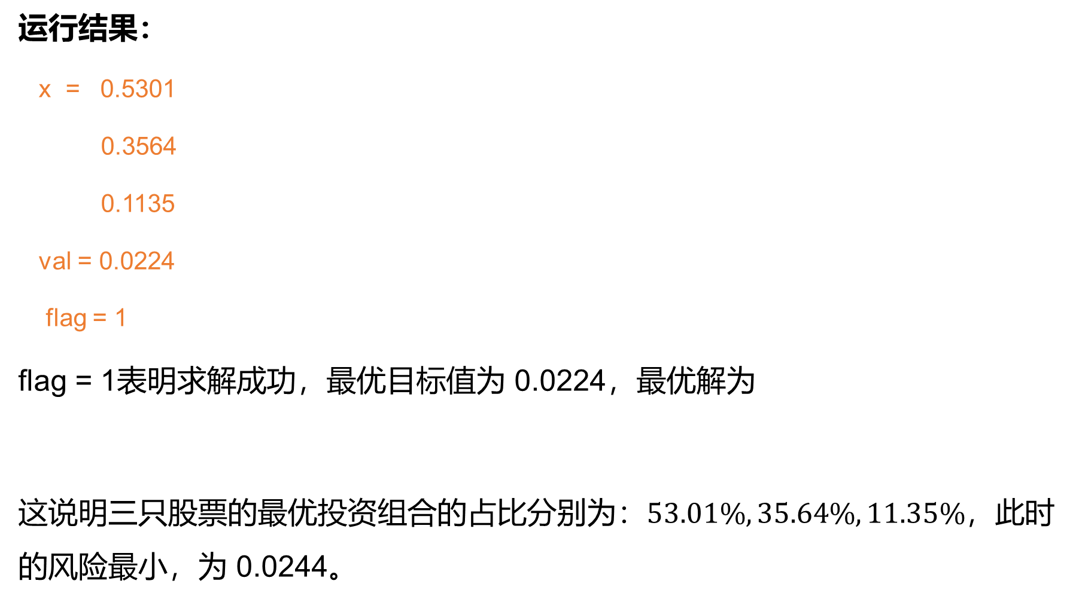
运行结果：
x = 0.5301
0.3564
0.1135
val = 0.0224
flag = 1
flag = 1表明求解成功，最优目标值为 0.0224，最优解为
这说明三只股票的最优投资组合的占比分别为：$53.01\%, 35.64\%, 11.35\%$，此时的风险最小，为 0.0244。

Slide 43
(4) 利用股票指数简化投资组合模型
实际的资产市场一般存在成千上万种资产，这时计算两两之间的相关性（协方差矩阵）将是一件非常费事甚至不可能的事情，而且，很可能计算得到的协方差矩阵性质不好：非正定性、病态性。
一种近似的做法是，根据股票指数预测（拟合）各只股票的收益率，然后带入模型。比如，假设每只股票的收益率与股票指数的收益率（M）呈线性关系：
该式满足线性回归假设，回归系数可通过分别做一元线性回归得到。

Slide 44
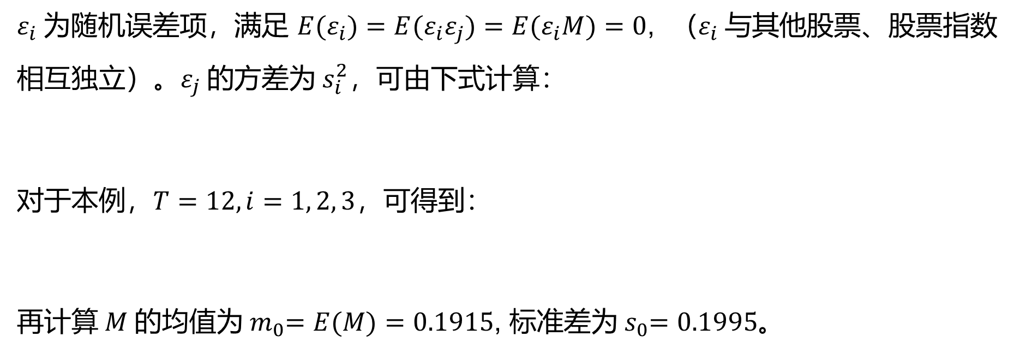
$ε_{i}$为随机误差项，满足 $E(ε_{i})=E(ε_{i}ε_{j})=E(ε_{i}M)=0$, （$ε_{i}$与其他股票、股票指数相互独立）。$ε_{j}$的方差为${ s}_{i}^{2}$，可由下式计算：
对于本例，$T=12, i=1, 2, 3$，可得到：
再计算$M$的均值为${ m}_{0}=E(M)=0.1915$, 标准差为${ s}_{0}=0.1995$。

Slide 45
建立模型
于是，得到二次规划模型：
模型代入数值并求解留作练习。

Slide 46
2. 双目标的帕累托寻优
投资组合选择是一个收益最大化、风险最小化的双目标规划问题。通常希望求出所有的帕累托解（非劣解）供投资者选择。
所谓帕累托解（非劣解），是指相对于该解，不存在同时使期望收益更高而方差更小的解，即不存在期望收益和风险同时得到改进的更好的解。
把所有的帕累托解对应的期望收益和方差（或标准差）在二维平面上表示出来，就得到一条曲线，称为帕累托前沿（或有效边界）。
如何计算帕累托前沿呢？马科维茨模型是在给定期望的收益下，最小化收益的方差求得的，显然是一个帕累托解。
设定不同的期望收益，分别进行求解，就可以求得不同的帕累托解，留作练习。

Slide 47
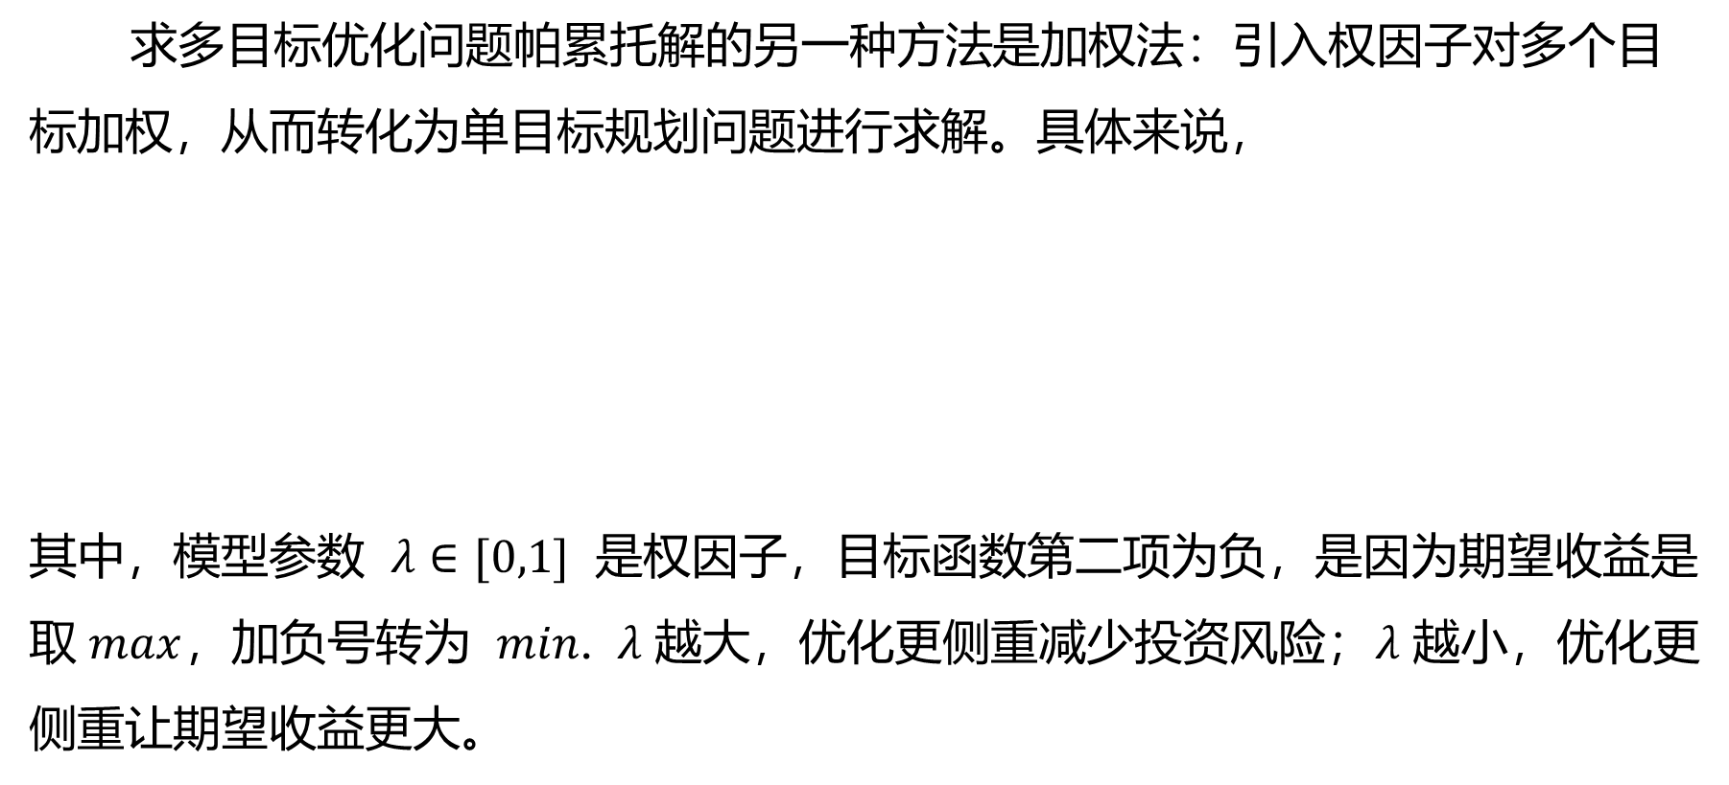
求多目标优化问题帕累托解的另一种方法是加权法：引入权因子对多个目标加权，从而转化为单目标规划问题进行求解。具体来说，
其中，模型参数$λ∈[0,1]$是权因子，目标函数第二项为负，是因为期望收益是取$max$，加负号转为 $min$. $λ$越大，优化更侧重减少投资风险；$λ$越小，优化更侧重让期望收益更大。

Slide 48
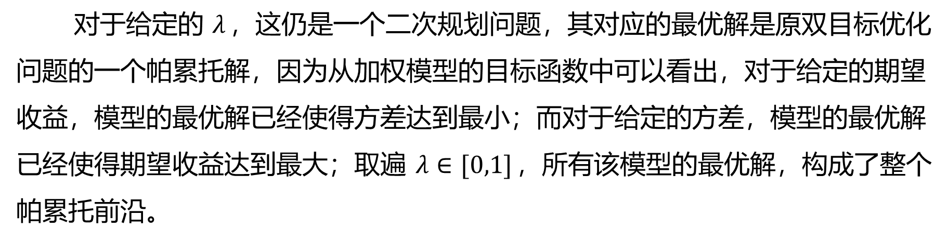
对于给定的$λ$，这仍是一个二次规划问题，其对应的最优解是原双目标优化问题的一个帕累托解，因为从加权模型的目标函数中可以看出，对于给定的期望收益，模型的最优解已经使得方差达到最小；而对于给定的方差，模型的最优解已经使得期望收益达到最大；取遍$λ∈[0,1]$，所有该模型的最优解，构成了整个帕累托前沿。

Slide 49
带参数的模型，实际上是随参数变化的一系列模型。求解一系列模型，使用 for循环实现，并将一系列的有用的结果保存出来。为了提高运行效率，一个好的编程习惯是，提前为要保存的结果设置好容器。
每个模型都隐含了两个单目标：期望收益、风险，在迭代过程中分别计算，并用Revene 和 Risk 保存出来。每个模型的最优解、最优目标值，用元胞数组 res 来存放，可以按索引任意取用。

Slide 50
MATLAB代码
lam = 0.01:0.01:1;
Revene = zeros(100,1);
Risk = zeros(100,1);
res = cell(100, 2); % 为元胞数组分配空间
for i=1:100
H = lam(i) * 2 * COV;
f = -(1-lam(i)) * ER;
[x,fval] = quadprog(H,f,[],[],ones(1,3),1,zeros(3,1),[],rand(3,1));
res{i,1} = x;

Slide 51
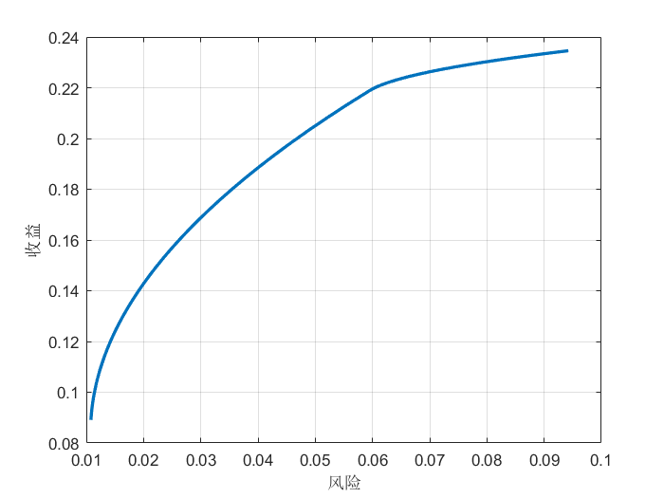
res{i,2} = fval;
Revene(i) = ER * x;
Risk(i) = x' * COV * x;
end
plot(Risk, Revene, 'linewidth', 2)
grid on
xlabel('风险'), ylabel('收益')

Slide 52
图中的曲线就是帕累托前沿，横坐标表示风险（方差），纵坐标表示期望收益。有了帕累托前沿，投资者只需根据自己对期望收益和风险的偏好，在帕累托前沿上选择相应的点对应的投资组合，这就是当前偏好下的最佳投资组合。当投资者能承受的风险很小，如方差接近于0.011，相应的期望收益也很小，约为0.089，此时，几乎全部投资于股票A；当投资者能承受的风险很大，如方差接近于0.094，相应的期望收益也很大，约为0.235，此时，几乎全部投资于股票C。

Slide 53
帕累托前沿上方的点是无法取到的，比如点(0.02，0.2)，因为想要获得0.2的期望收益，最少要承担的风险（方差）约为0.047，少于它是不可能的，否则该点就会被纳入帕累托前沿之内了。
帕累托前沿下方的点对应的投资组合，总是可以取到的，但它是劣于对应的帕累托前沿上的某点的，比如，点 (0.02, 0.12) 既然可以在 0.02 的风险下，最多可获得约 0.144 的收益，为什么要获得 0.12。

Slide 54
从图中还可以看出，收益是风险的凹函数，这不是偶然的，而是具有一般性的结论。读者若有兴趣，可以尝试从理论上对均值-方差模型的帕累托前沿进行更细致的刻画。

Slide 55
主要参考文献
张敬信 等. 数学建模：算法与编程实现. 机械工业出版社，2022.
谢金星，走近数学：数学建模篇，第5讲 投资如何优化策略，中国大学生慕课网.

